Slide 1
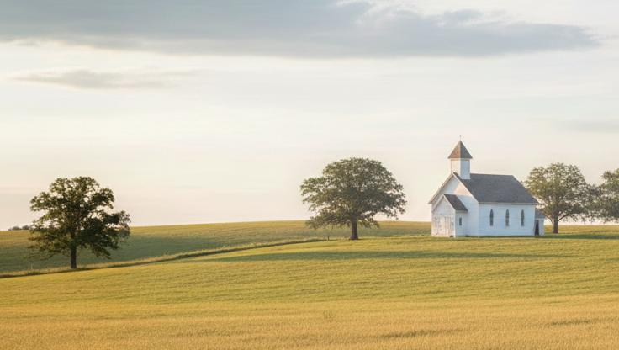
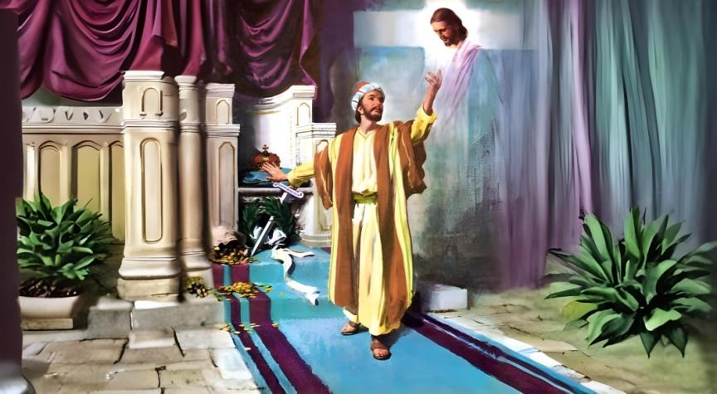
LEZIONE 6 DELLA SCUOLA DEL SABATO
1 TRIMESTRE 2026
7 FEBBRAIO 2026
FIDUCIA SOLO IN CRISTO

Slide 2




“Per conoscere lui, Cristo, la potenza della sua risurrezione e la comunione delle sue sofferenze, essendo reso conforme alla sua morte, se in qualche modo possa giungere alla risurrezione dai morti”
Filippesi 3:10,11

Slide 3










I Filippesi conoscevano la via della salvezza; Paolo e Sila l'avevano già chiaramente spiegata a uno dei primi convertiti di quella città: il carceriere (Atti 16:30,31)
Ora che la chiesa era saldamente stabilita, correvano il rischio di essere sviati dal cammino della salvezza.
Per questo motivo Paolo ricorda loro i pilastri fondamentali della salvezza per fede.
Consigli per evitare di perdere la salvezza:
Quello che bisogna evitare (Filippesi 3:1-3)
Quello che rimane indietro (Filippesi 3:4-6)
Ciò che è importante (Filippesi 3:7,8)
Consigli per persistere nella salvezza:
La fede di Cristo (Filippesi 3:9)
La conoscenza di Cristo (Filippesi 3:10-16)

Slide 4

CONSIGLI PER EVITARE DI PERDERE LA SALVEZZA

Slide 5


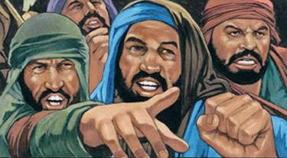
QUELLO CHE BISOGNA EVITARE
«Guardatevi dai cani, guardatevi dai cattivi operai, guardatevi da quelli che si fanno mutilare»
(Filippesi 3:2)
Prima di parlare dei pericoli che minacciano la fede, Paolo ci dà un consiglio: «Rallegratevi nel Signore» (Fl 3:1a). Aggiunge qualcosa di importante: è bene ripetere la verità che abbiamo, anche se la conosciamo già bene. Fl 3:1b).
Ricevere la misericordia di Dio (Sl 31:7)
Depositare la nostra fiducia in lui (Sl 5:11)
Ricevere le benedizioni della salvezza (Sl 9:14)
Osservare la legge di Dio (Sl 119:14; Is 58:13,14)
Credere nella sua Parola (Sl 119:162)
Educare figli devoti (Pr 23:24,25)
Come possiamo gioire nel Signore?
Paolo indica il pericolo più grande che minacciava la chiesa a quel tempo: i falsi maestri che insegnavano la stretta osservanza della legge cerimoniale (Fl 3:2). Li definisce in tre modi distinti: cani (Sl 22:16; 2 Pt 2:21,22), operai malvagi e mutilatori del corpo (attraverso la circoncisione).

Slide 6

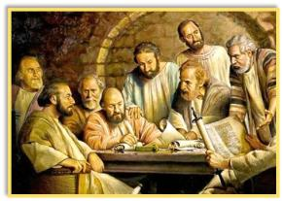
QUELLO CHE RIMANE INDIETRO
“Sono stato circonciso l'ottavo giorno, sono della nazione d'Israele, della tribù di Beniamino, Ebreo di Ebrei; quanto alla legge, fariseo” (Filippesi 3:5)
Al Concilio di Gerusalemme era stato decretato che i Gentili non dovessero essere turbati dalle questioni relative alla legge cerimoniale ebraica (At 15:19-21). Tuttavia, alcuni maestri erano arrivati ​​a Filippi insegnando la necessità della circoncisione.
Tornando indietro nel tempo, Paolo ricorda loro quanto fosse perfetto quando era come quei dottori (Fl 3:4-6):
Circonciso l’ottavo giorno; figlio di genitori pii
Ebreo di Ebrei; beniaminita di razza pura
In quanto alla Legge, il più stretto fariseo
In quando allo zelo, persecutore della chiesa
Irreprensibile osservatore della Legge
Ma si vantava di tutto questo prima di conoscere Gesù. Ora sapeva di non aver nemmeno capito la legge (Matteo 5:21,22). Ora sapeva che solo Cristo salva (Fl 3:7).

Slide 7

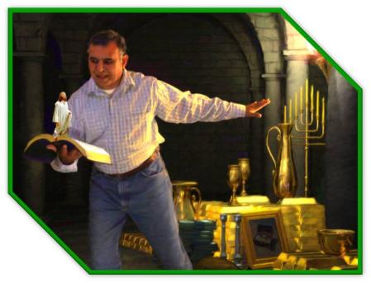
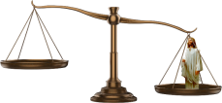


CIÒ CHE È IMPORTANTE
“Ma ciò che per me era un guadagno, l'ho considerato come un danno, a causa di Cristo” (Filippesi 3:7)
Paolo soppesa la sua vita precedente con quella attuale. Da una parte, mette tutta la sua conoscenza; il suo glorioso futuro come allievo privilegiato di Gamaliele; i suoi magnifici doni farisaici. Ogni guadagno.
Ora, colloca sull'altro piatto la sua vita da quando ha conosciuto Cristo. Tutto il guadagno diventa spazzatura, perché nulla può eguagliare l'amore di Cristo (Fl 3:7,8).
Cosa potrebbe essere più prezioso della vita eterna in cielo e sulla nuova terra? Tuttavia, i valori del mondo accecano molti di fronte a questa realtà. C'è una competizione naturale tra le cose che qui sono considerate importanti e ciò che il cielo apprezza veramente: un carattere simile a quello di Cristo e la salvezza dell'anima.

Slide 8

CONSIGLI PER PERSISTERE NELLA SALVEZZA

Slide 9

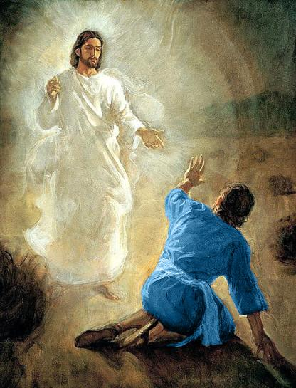

LA FEDE DI CRISTO
“E di essere trovato in lui non con una giustizia mia, derivante dalla legge, ma con quella che si ha mediante la fede in Cristo: la giustizia che viene da Dio, basata sulla fede” (Filippesi 3:9)
Paolo, sicuro della propria giustizia, andò a Damasco per riportare sulla via della salvezza gli eretici della setta della "Via" (At 9:1,2). Ma è entrato a Damasco vinto da un'altra giustizia, la giustizia di Dio: "quella che è per la fede di Cristo" (Fl 3:9).
Da quel momento in poi, non confidò più nella propria giustizia. Perché è inutile fare affidamento sulle nostre azioni per raggiungere la salvezza (Ga 2:16)
Desiderava ardentemente “essere trovato in Cristo]” (Fl 3:9).
Cosa implica questo?
Secondo 1 Corinzi 1:30, essere “in Cristo” comprende tutto ciò che costituisce il Piano di Salvezza, dall’alba della nostra comprensione spirituale (saggezza), attraverso la giustificazione per fede (rettitudine) e la preparazione per il cielo (santificazione), fino alla glorificazione alla Seconda Venuta (redenzione).

Slide 10


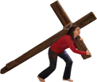




LA CONOSCENZA DI CRISTO
“Tutto questo allo scopo di conoscere Cristo, la potenza della sua risurrezione, la comunione delle sue sofferenze, divenendo conforme a lui nella sua morte” (Filippesi 3:10)
Come possiamo conoscere Cristo? (Fl 3:10-16)
Quando studiamo la sua Parola
Quando siamo guidati dallo Spirito Santo
Quando partecipiamo alle sue sofferenze
Quando procediamo verso la meta
La vita cristiana è come una corsa. Dobbiamo avere ben chiaro in mente il nostro obiettivo. Non viviamo per restare qui e goderci semplicemente questa vita. Aspettiamo di giungere alla risurrezione dei morti (Fl 3:11).
Fino a quando non arriverà quel momento, ci sforziamo di “raggiungere ciò per cui Cristo Gesù mi ha conquistato” (Fl 3:12). Gesù mi ha conquistato per darmi una città; un premio; una vita senza fine da vivere con lui (Eb 11:10; Fl 3:14; 1 Te 4:17)

Slide 11

“Il grande proposito che costringeva [Paolo] ad andare avanti di fronte alle pene e alle difficoltà, deve indurre ogni operaio cristiano a consacrarsi interamente al servizio di Dio. Vi saranno presentate attrazioni mondane per distogliere la vostra attenzione dal Salvatore, ma dovete avanzare verso l'obiettivo, mostrando al mondo, agli angeli e agli uomini che la speranza di vedere il volto di Dio è degna di tutto lo sforzo e il sacrificio che richiede il raggiungimento di questa speranza.
Il discepolo più umile di Cristo può diventare un abitante del cielo, un erede di Dio di un'eredità incorruttibile e immortale"
(E.G. White, Conflitto e coraggio, 13 dicembre, libera traduzione)

